Slide 1

사교육걱정없는세상
2017년 이사회

Slide 2
Ⅰ. 2016년
사업 평가

Slide 3
1. 회원들이 평가하는 2016년 한해

Slide 4
긍정적 반응이 높은 영역
(매우 그렇다+그렇다 합 : 80% 이상)
평가 영역 | 매우 그렇다/그렇다
단체 필요성 | 100% (88/12)
단체의 방향과 정신을 공감함 | 95% (80/15)
이메일로 제공되는 정보의 유익함 | 95% (50/45)
단체의 사업이 회원들에게 자세히 전달됨 | 94% (62/32)
회원으로서의 자부심을 가짐 | 94% (53/41)
투명한 재정 집행과 공개 | 93% (65/28)
리더십(공동대표) 신뢰함 | 92% (60/32)
웹사이트 정보의 유익함 | 92% (46/46)
교육단체로서 사회에서 자리를 잘 잡음 | 91% (59/32)
조직의 건강성, 안정성 | 89% (51/38)
단체 활동으로 인해 세상이 점점 변함 | 89% (45/44)
민주적인 의사결정과정, 회원의견에 열려있음 | 87% (36/51)

Slide 5
부정적 반응이 상대적으로 많은 영역
(‘보통이다’가 25% 이상인 영역)
평가 영역 | 보통이다/아니다
단체의 사업에 적극적으로 참여 원함 | 33% (32/1)
회원들의 참여가 활발함 | 33% (27/5)
단체를 주변에 적극적으로 홍보함 | 31% (24/7)
단체가 전개하는 사업을 잘 안다 | 30% (30/0)

Slide 6
개별 사업 영역
(사업의 적절성에 대한 평가)
평가 영역 | 매우 그렇다/그렇다
사교육기관의 과도한 선행 상품 규제하는 ‘선행교육 규제법’ 개정 운동 | 97% (78/19)
교육통계운동 | 95% (54/41)
학교수업과 평가의 혁신 및 고교 입시 체제의 변화를 위한 활동 | 95% (53/42)
수학 대안교과서 제작 등 수학사교육포럼 활동 | 94% (59/35)
정부의 대학구조개혁 평가와 대학재정지원사업에 대한 대안제시 활동 | 94% (50/44)
사립초 불법적 영어 교육 바로잡기 등 영유아사교육포럼 활동 | 93% (67/26)
‘찾았다 진로’ ‘웃어라 수포자’ 등 소책자 배포 운동 | 92% (50/42)
채용시장과 상급학교 입시에서의 ‘출신학교 차별금지법’ 제정운동 | 91% (60/31)
등대지기학교 등 교육강좌 사업 | 89% (54/35)
입시 부담 완화를 위한 ‘학원 휴일 휴무제’ 연대 사업 | 88% (64/24)
‘대학 입학 보장제’ 도입을 위한 운동 | 85% (44/41)
지역 등대모임 사업 | 83% (38/45)
온라인 상담소(노워리 상담넷) | 83% (36/47)

Slide 7
2. 2016년 사업
활동 자체 평가

Slide 8
2016년 사업 프로그램 진척도 평가
사 업 항 목 | 달성 정도 | 비고
▣ 학원 선행 교육금지법 : 학원 선행교육 상품판매도 규제하는 입법 운동 전 개를 통해 법률안 상정 및 입법 시도. | 20% | 총선 실시로 인해 국회의원을 찾지 못함. 총선 후 이상민 위원과 공조 결 정
▣ 영유아사교육포럼 : “유아대상 영어학원” 및 영어몰입교육을 시키는 사립초등학교 영향력 결정적 약화 및 영유 아 소책자 제작 | 70% | 유아대상 영어학원 : ‘불법 유사명칭 사용＇에 대한 교육부 감독 강화(2016.10.26) 사립초 불법영어교육 : 꾸준한 문제 제기를 통한 서울시 교육청의 특별 장학 영유아 소책자 : 항목 및 콘텐츠 개발이 80%로 정도 진행됨.
▣ 고교체제 : “국민의 지지를 받는 새로운 고교입학제도 및 고교체제” 개편안 제시 | 20% | 2016년 이슈가 되었던 자유학기제 정책을 집중적으로 다루며, 상대적으로 고교체제 문제는 잘 다루지 못함. 다만 자유학기제 확산을 위한 조건으로 고입전형의 개선 문제를 집중 부 각시킴.

Slide 9
사 업 항 목 | 달성 정도 | 비고
▣ 대입전형 : 사교육을 줄이는 “대입제도(수능 절대평가) 3단계 개편안” 제 시 및 대안적 대입전형 모색 | 90% | 현재 대입전형 개선 노력과 함께 ‘대학입학보장제’ 제시를 통한 혁신적인 대입제도안을 발표함.
▣ 대학체제, 채용시장 : 학벌 차별 금지법 제정 국민운동 2차년 : ‘잘못된 실상 찾는 실천 캠페인 전개 및 입법 추진’ | 80% | 대학체제 : 정부의 대학구조개혁 관련 토론회와 설문조사를 통해 단번에 중 있는 발언권을 갖게 됨. 또 대입전형과 대학체제의 근본적 대안인 ‘대학입학보장제’를 설계하고, 관련 연속토론회를 진행 중. 채용시장 : 출신학교 차별금지법 제정을 위한 국민운동 출범 및 다양한 운동 전개.
▣ 수학(사)교육포럼 : 수능 수학 절대평가 등 수포자 입시 요인 제거 및 수학(중학교 단계) 대안교과서 제작을 위한 1차년 | 80% | 수학과 교육과정 정상화를 위해 첫째는 대안교과서 개발, 둘째는 초 1, 2 개정 수학 교과서 현장검토본 분석을 함. 또한, 국민 의식 개선을 위해 ‘웃어라 수포자’ 수학 소책자를 제작&배포함.

Slide 10
사 업 항 목 | 달성 정도 | 비고
▣ 영어(사)교육포럼 : 영어조기교육 관행 극복을 위한 국민운동 1차년 : ‘영어 조기 교육에서 적기교육으로!’ | 0% | 영어(사)교육포럼은 담당자의 갑작스러운 퇴직으로 관련 사업이 진행되지 못했음. 그러나 공조하여 사업을 진행하기로 한 영유아(사)교육포럼에서 홀로 활동을 진행함.
▣ 사교육시장 : 사교육비 실태조사 관련 2015년 통계정리와 동향분석, 사교육 시장 조사와 관련 통계 정리 | 60% | 사교육 시장 정보의 1차 공급처로 활동하기 위해 다양한 자료를 분석함. 그동안 제대로 관리되고 있지 않던 ‘학원 및 교습소 등록 현황’을 전수조사하여 910건의 위반사례를 적발함. 사교육 시장의 동향을 알아볼 수 있는 사교육자문회의를 개최함.
▣ 교육통계 : 교육 관련 통계 시스템 구축 및 그동안 단체에서 진행해온 각종 통계 자료 정리 및 재구성 | 60% | 정책자료실을 구축 : 연구소 내부자료를 영역별로 정리하여 내부 구성원 및 외부 시민들의 활용도가 올라감.
▣ 교육포럼 : 5.31 교육철학을 넘는 새로운 교육철학 담론 개발 1차년 | 0% | 추진하지 못함.

Slide 11
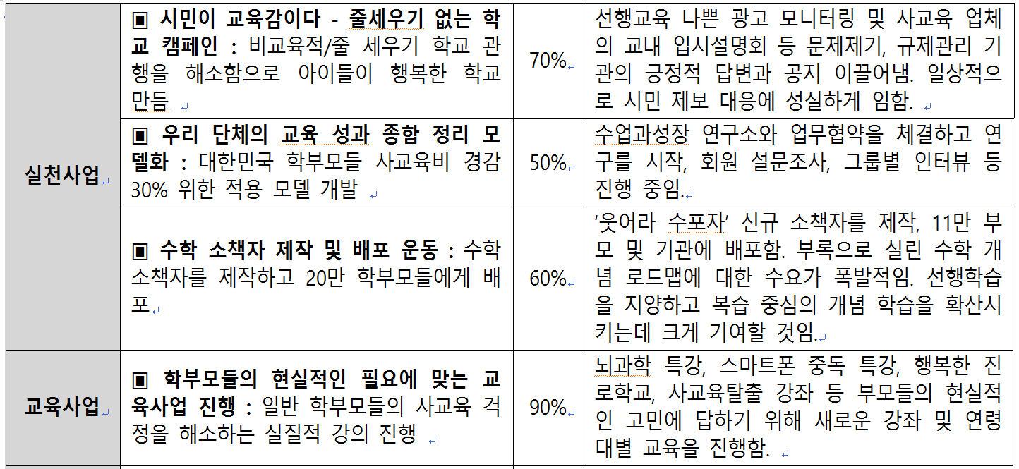

Slide 12
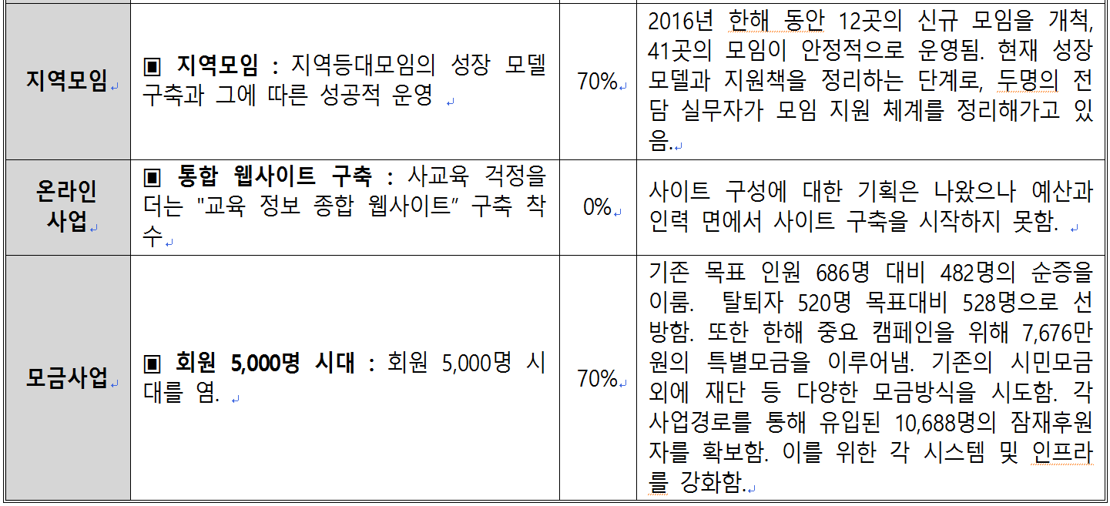

Slide 13
3. 구체적인 사업
추진 활동 내역
- 정책영역

Slide 14
■ 활동 1 : 선행교육 규제법(담당 : 문은옥 연구원, 구본창 정책국장)
▶ 방과후학교 선행 허용하자는 교육부 개정안의 국회 통과 무력화
- 보도자료 및 의견제출 : 6회
- 국회를 찾아가 법안 저지 활동 : 2회
▶ 사교육기관의 규제 대상 포함 등‘선행교육 규제법’의 미비한 점을 개정
보도자료 및 자료집 제작 : 3회
▶ 입학전형 모니터링을 통해 공교육 내 선행학습 유발요인 규제
보도자료 및 자료집 제작 : 2회
- 2016학년도 서울대 구술고사 분석 결과 발표 기자회견(6.22)
- 2016학년도 주요대학 자연계 논술분석 결과 발표 기자회견(7.5)

Slide 15
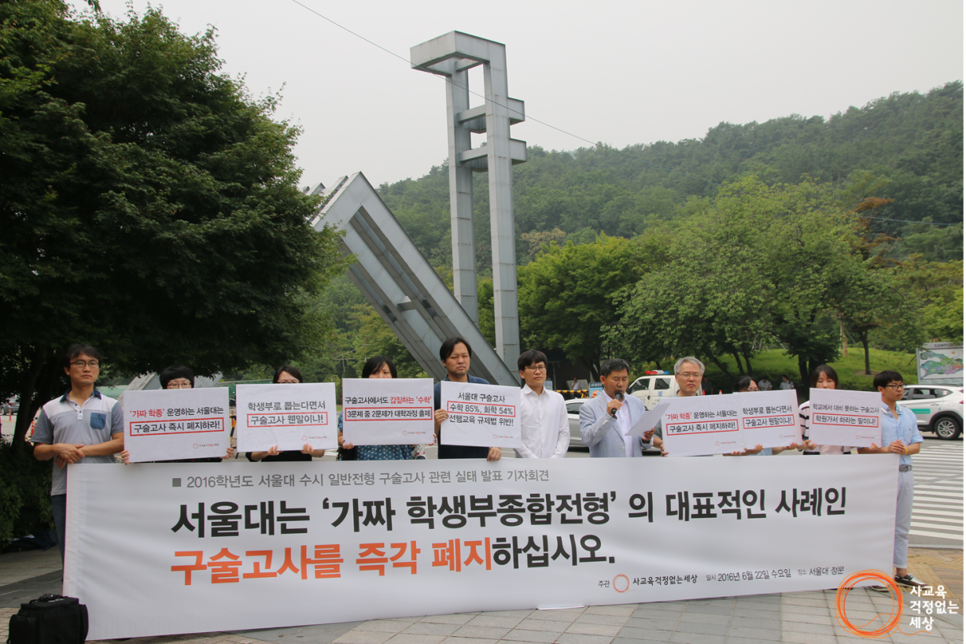
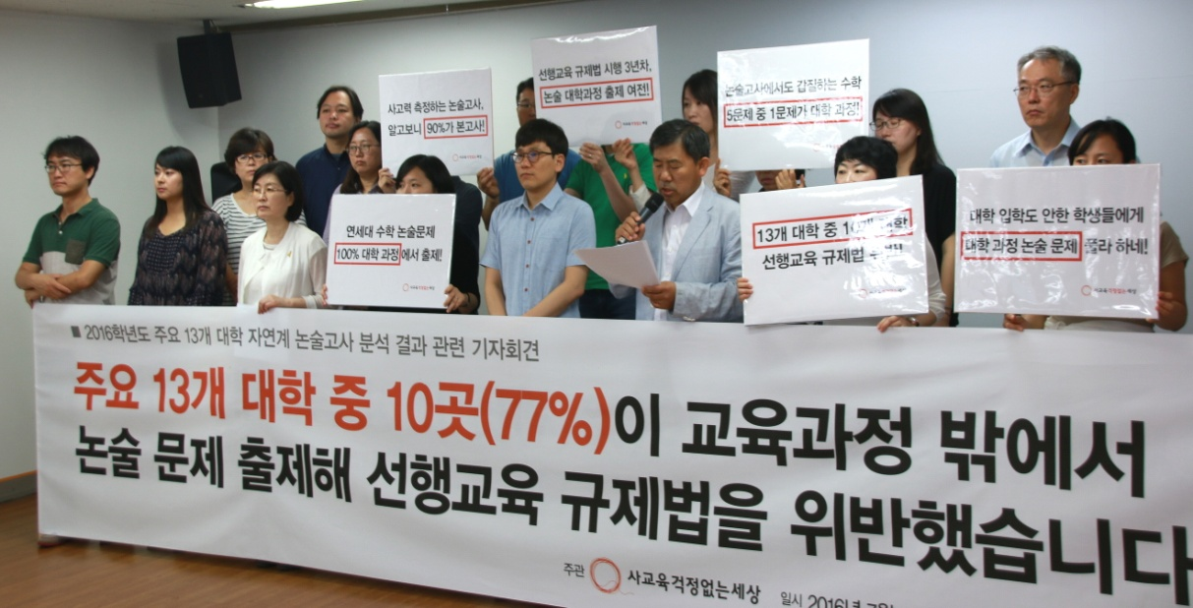
◀ 2016학년도 서울대 구술고사 분석 결과 발표 기자회견(6.22)
▶ 2016학년도 주요대학 자연계 논술분석 결과 발표 기자회견(7.5)

Slide 16
■ 활동 2 : 영유아 사교육포럼(담당 : 최현주&이슬기 연구원, 안상진 소장)
▶ “이제는 조기교육에서 적기교육으로”- 조기영어교육 풍토 개선
보도자료 : 7회
▶ 유아교육·보육기관 내 영어교육 및 초등선행 등의 관행 해결
육아정책연구소가 발표한 ‘2015 영유아 사교육비’ 통계 결과에 대한 논평(3. 14)
▶ 조기교육의 허와 실에 대한 인식개선(소책자 발간)
전문가 간담회(4.22) 및 설문조사 진행

Slide 17



Slide 18
■ 활동 3 : 고교체제&교육과정(담당 : 김은정 연구원, 안상진 소장)
▶ 자유학기제 정책 분석 평가 활동
4회 연속 토론회 및 국회정책토론회(김병욱 의원실 공동주최)
▶ 서울형자사고 입학전형에서 자기소개서 제출 시기 관련 개선 활동
보도자료 : 3회
▶ 2015 개정교육과정(문이과 통합교육과정)에 따른 수능개편안 제안
관련 기관 회의(3회), 전문가 간담회 주최(2회), 관련 기고 등

Slide 19
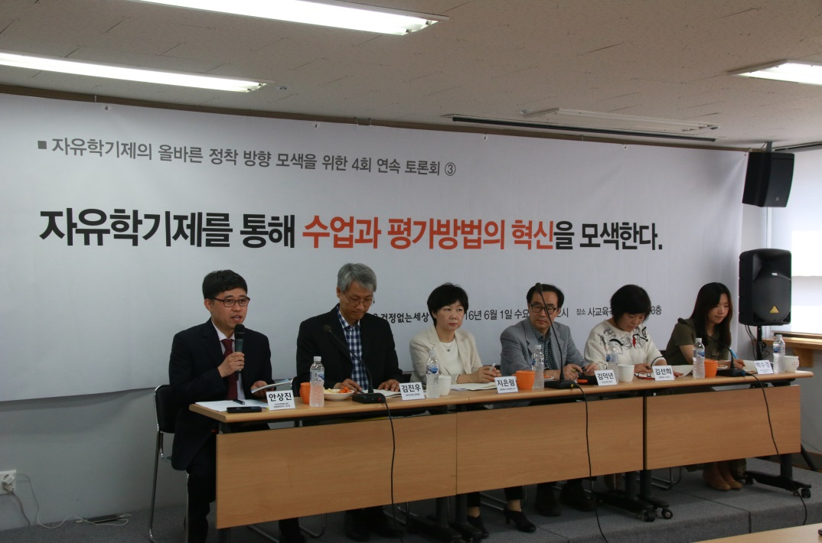
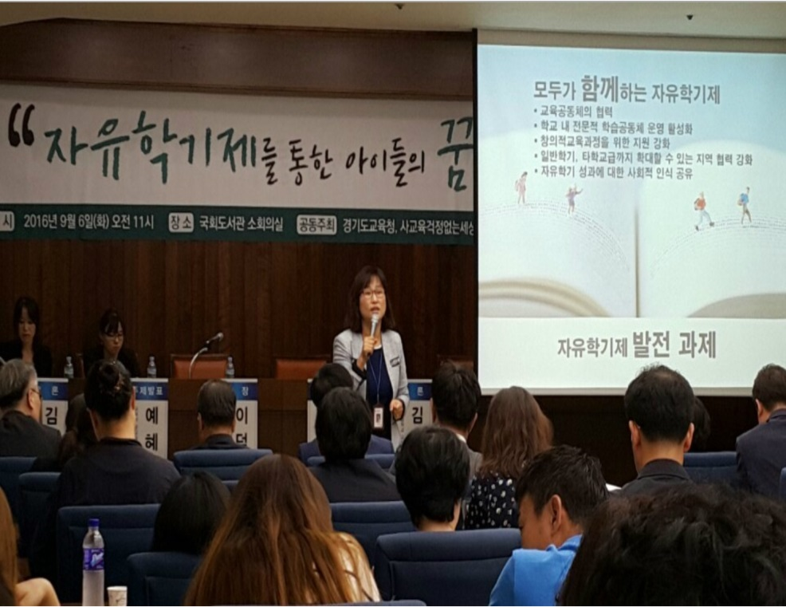
◀자유학기제 올바른 정착 방향 모색을 위한 연속 4차토론회(5.4~6.16)
▶ 자유학기제를 통한 아이들의 꿈 찾기
국회토론회(9.6)

Slide 20
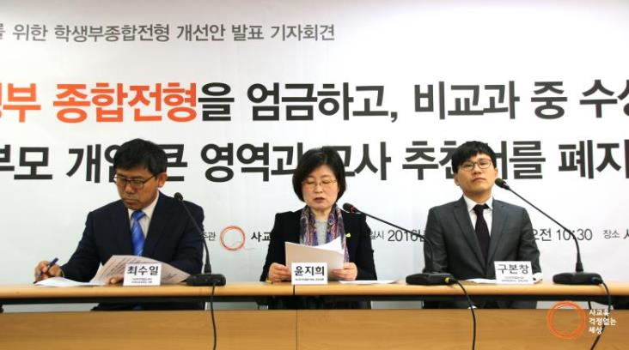
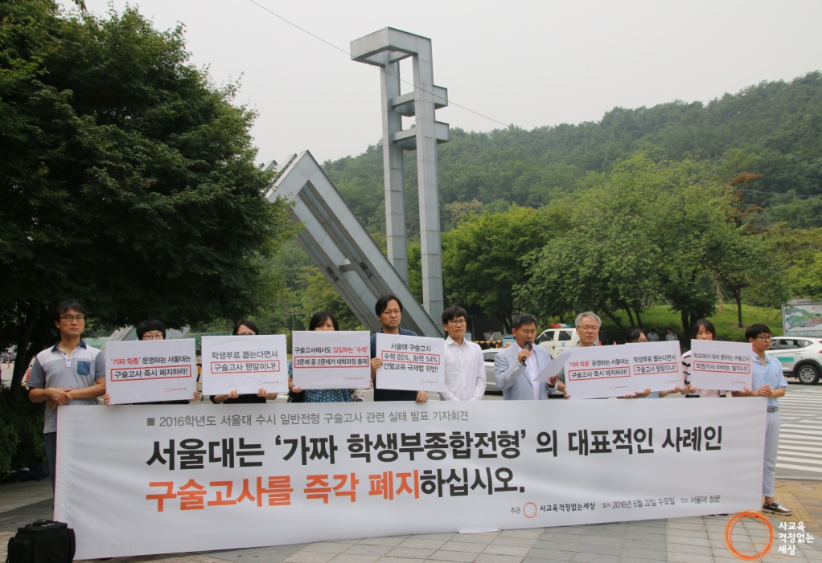
■ 활동 4 : 대입전형 개선운동(담당 : 문은옥 연구원, 구본창 정책국장)
▶ 대입전형 간소화 방향에 따른 주요 대학들의 실제적인 전형 변화 유도
내 · 외부 토론회 : 8회, 기자회견 : 5회, 보도자료 3회, 외부 회의 13회
- 학생부 종합전형의 문제점 및 개선방안 기자회견(4.28)
- 2016학년도 서울대 구술고사 분석 결과 기자회견(6.22)
- 2016학년도 주요대학 자연계 논술분석 결과 발표 기자회견(7.5)
- 2018학년도 SW특기자전형 도입 비판 기자회견(10.11)
- 2018학년도 대입전형 시행계획 분석 결과 발표 기자회견(11.30)

Slide 21

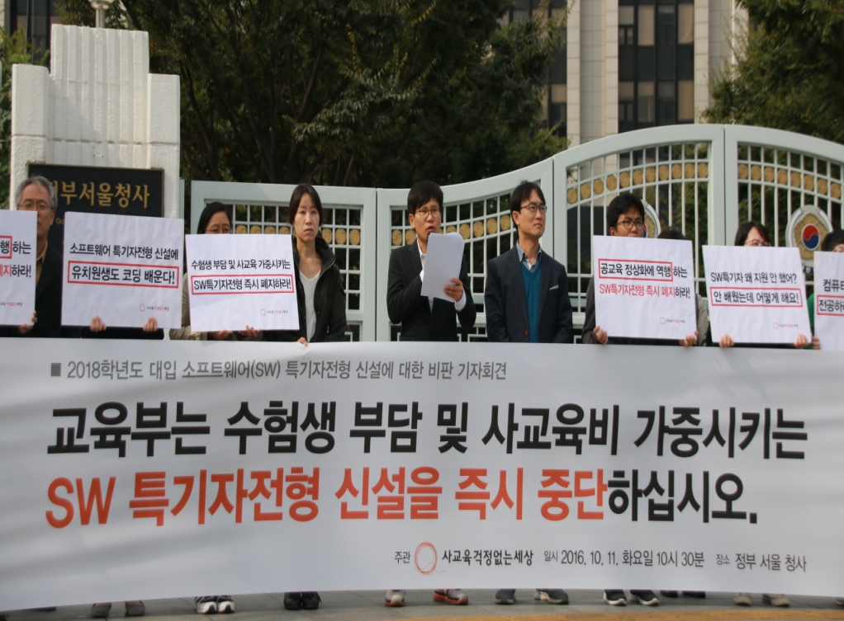
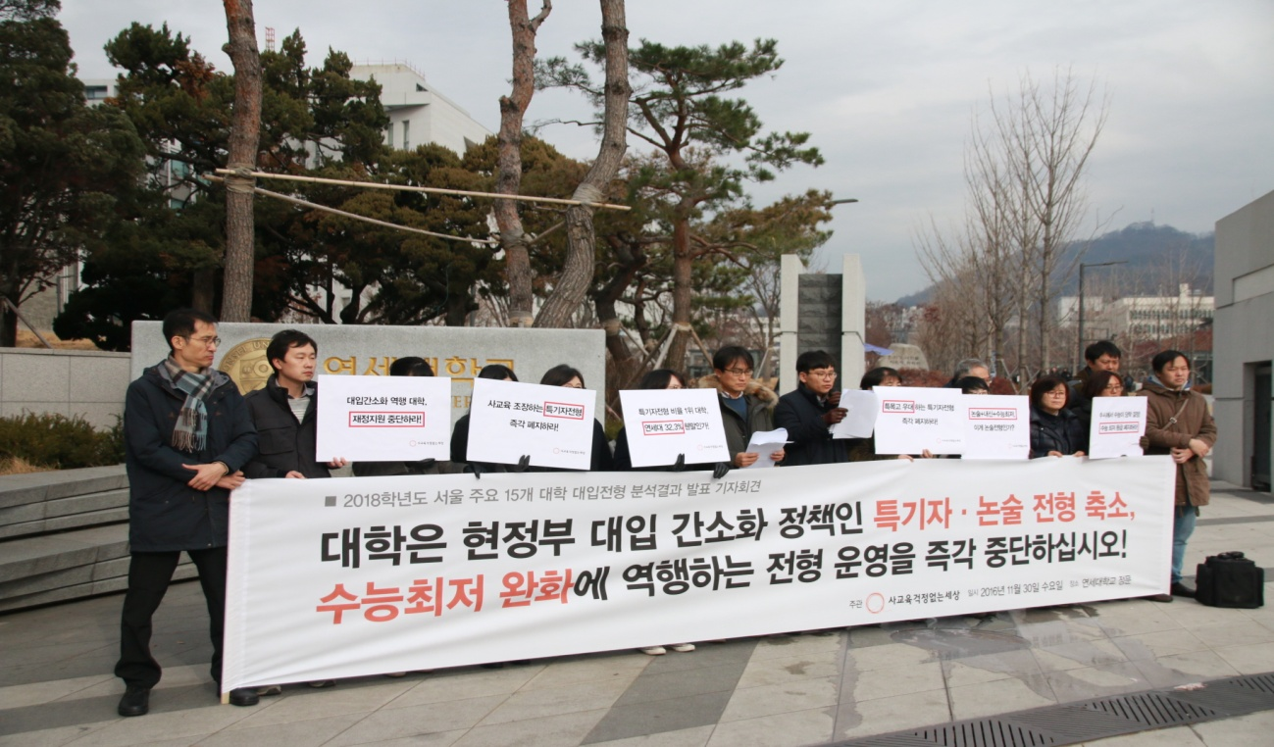

Slide 22
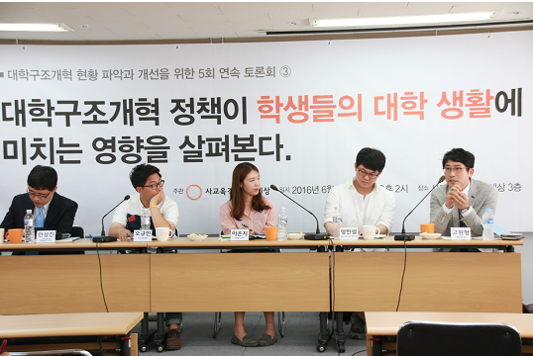
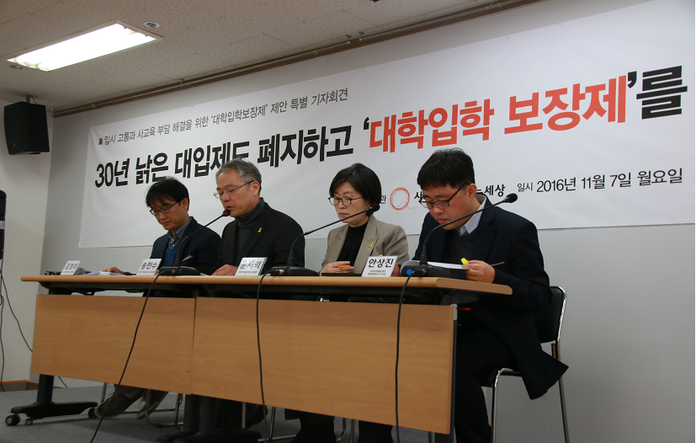
■ 활동 5 : 대학체제(담당 : 은수진 연구원, 김성수 정책위원)
▶ 정부의 대학구조개혁 정책과 재정지원 사업에 대한 분석 및 비판 활동
토론회 5회, 논평 및 보도자료 5회
▶ 입시의 공정성을 넘어 대학 서열화를 완화 할 수 있는 새로운 대입제도 제시
회의 및 전문가 간담회 9회, 기자회견 1회, 토론회 4회(진행 중), 기고 1회
- 입시고통 근본적 해결을 위한 ‘대학입학보장제’제안 발표 기자회견(11.7)

Slide 23
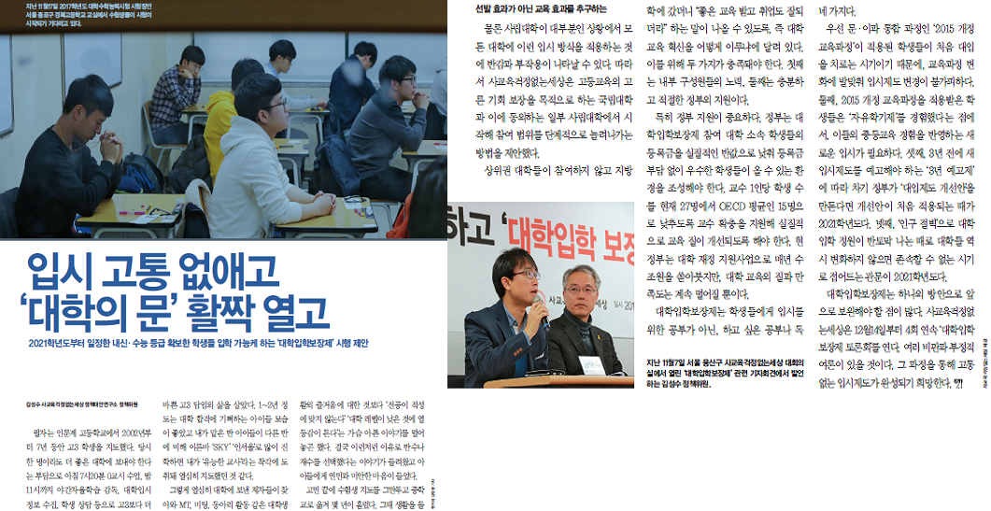
입시고통의 근본적 해결을 위한 ‘대학입학보장제’ 제안 한겨레 21기고문 (12. 01)

Slide 24
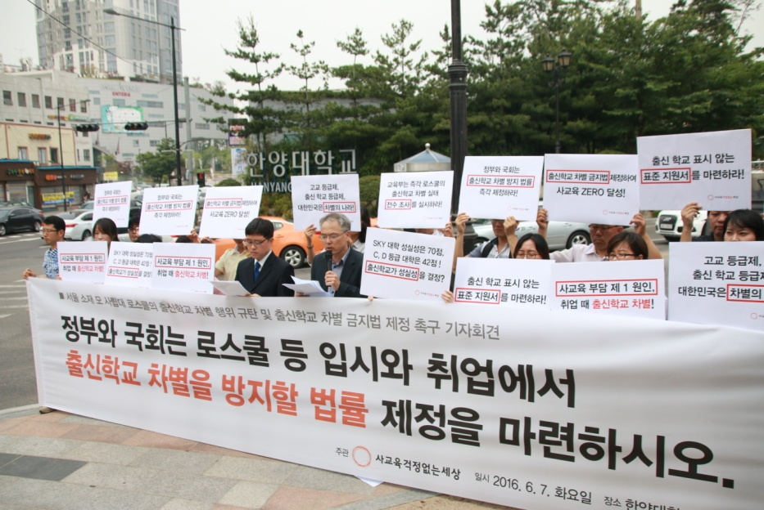
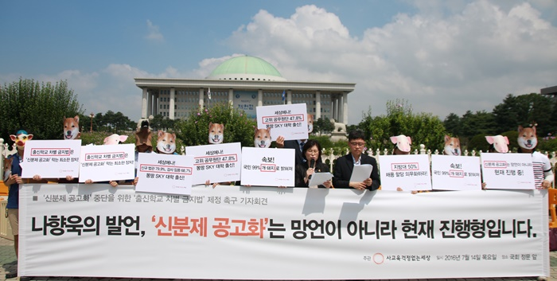
■ 활동 6 : 채용시장(담당 : 김은종 연구원, 안상진 소장)
▶ 학력 차별 관행 철폐를 위한 법률 제정 운동 2차년 개시
기자회견 3회, 강연회 1회, 국회공청회 1회, 논평 및 보도자료 7회, 지역 공청회 6회
로스쿨 선발과정에서 출신학교 차별(6.7)
'신분제 공고화' 중단하는 출신학교차별금지법 제정 촉구 기자회견(7.4)
출신학교 차별금지법 발의 환영 기자회견(9.6)
▶ 채용시장 실태조사
보도자료 4회

Slide 25
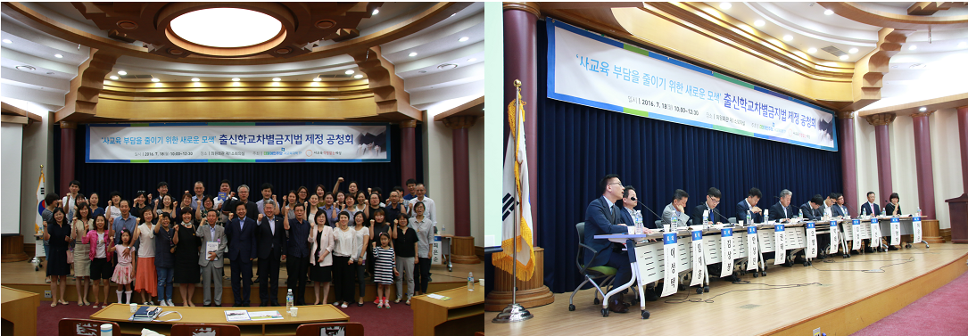
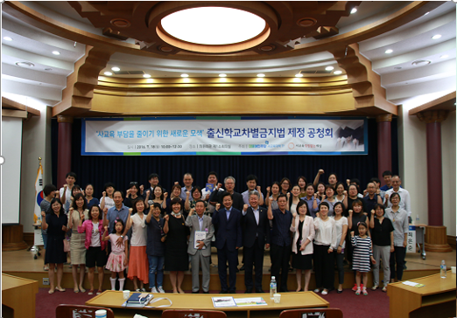
출신학교차별금지법 제정을 위한
국회 공청회(7.18)

Slide 26
■ 활동 7 : 수학 사교육포럼(담당 : 고여진 연구원, 최수일 대표)
▶ 수포자 문제 해결 위한 수학과 교육과정 정상화 방안 마련 – 대안 수학 교과서 개발
출범식(7.19), 보도자료 3회, 편집팀 회의 32회, 집필진 30명 및 자문위원 27명 모집 운영
▶ 수포자 문제 해결 위한 수학과 교육과정 정상화 방안 마련 – 초 1, 2 개정 수학 교과서 현장검토본 분석
기자회견 1회, 보도자료 3회, 전문가 간담회 1회
▶ 수포자 문제 해결 위한 ‘웃어라 수포자’ 수학 소책자 제작 배포
▶ 영재교육기관의 선발 및 교육과정 개선
국회토론회(유은혜 의원실 공동주최) 1회, 교육부 담당자 간담회 2회
▶ 학교 시험 문제 분석을 통한 선행교육 규제법 감시
보도자료 1회

Slide 27
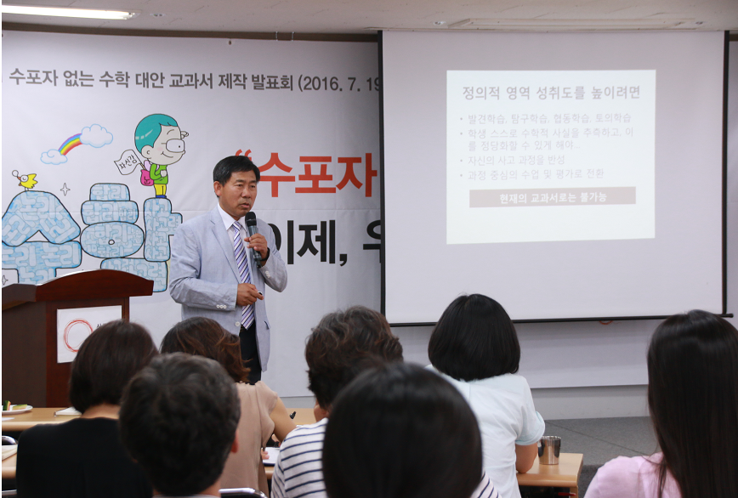
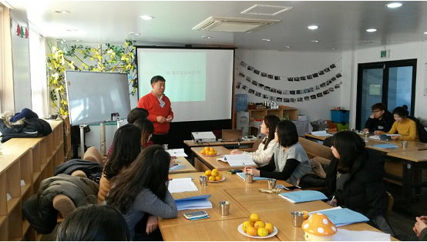

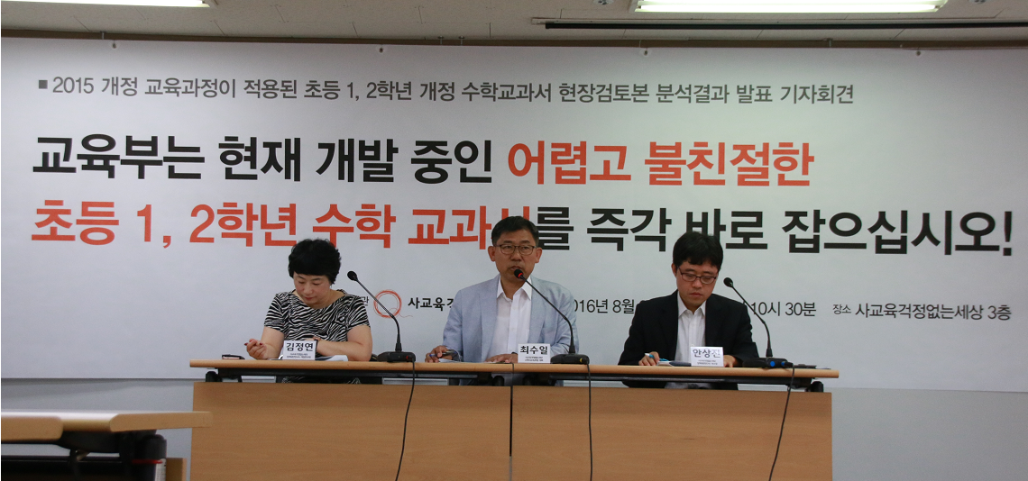

Slide 28
■ 활동 8 : 사교육 시장(담당 : 문은옥 연구원, 구본창 정책국장)
▶ 언론이나 기관(교육부·통계청) 발표를 좇아가지 않고, 사교육 시장 정보의 ‘1차 공급처’로 활동하며 문제가 있는 사교육 업체에 긴급 대응
보도자료 4회, 자문회의 1회, 외부 워크숍&포럼 등 8회, 실태조사 1회
▶ 학원법 개정에 필요한 기초 자료 및 분석자료 확보 및 법 개정운동 추진
보도자료 2회
▶ 사교육관련 기사형 광고 모니터링을 바탕으로 언론의 변화 촉구 및 신문법 개정 추진
보도자료 1회

Slide 29
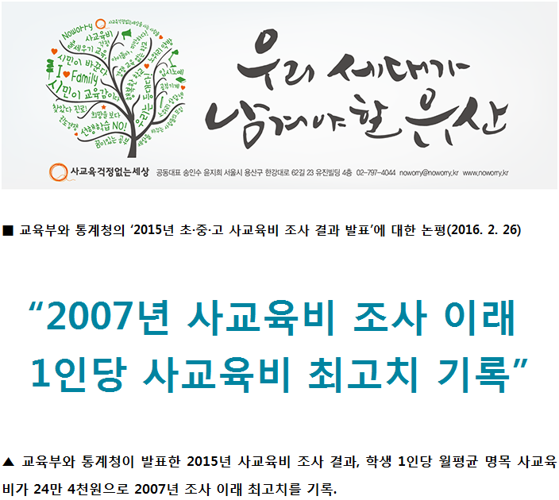


Slide 30
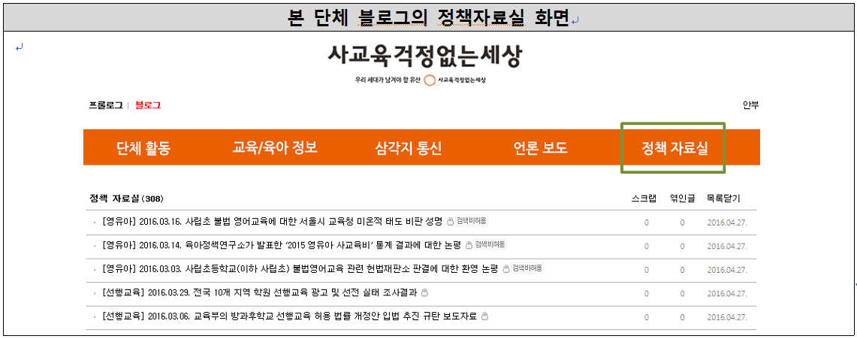
■ 활동 9 : 교육통계센터(담당 : 민유리 연구원, 안상진 소장)
▶ 연구소 지금까지의 정책 자료 정리 : 접근성 및 활용도 상승

Slide 31
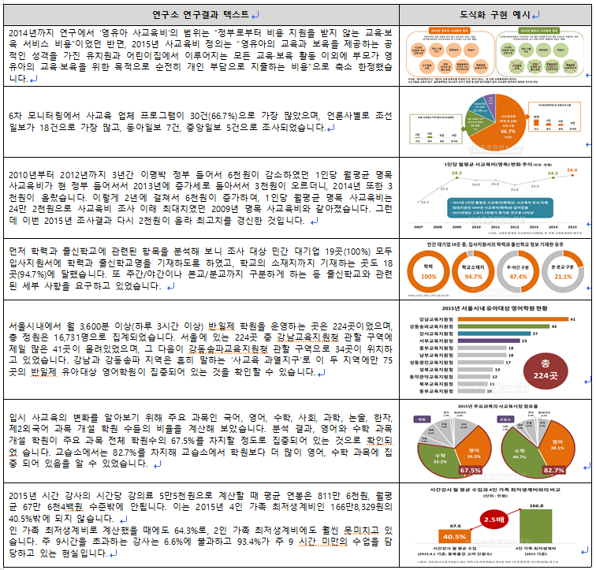
▶ 보도자료 도식화

Slide 32
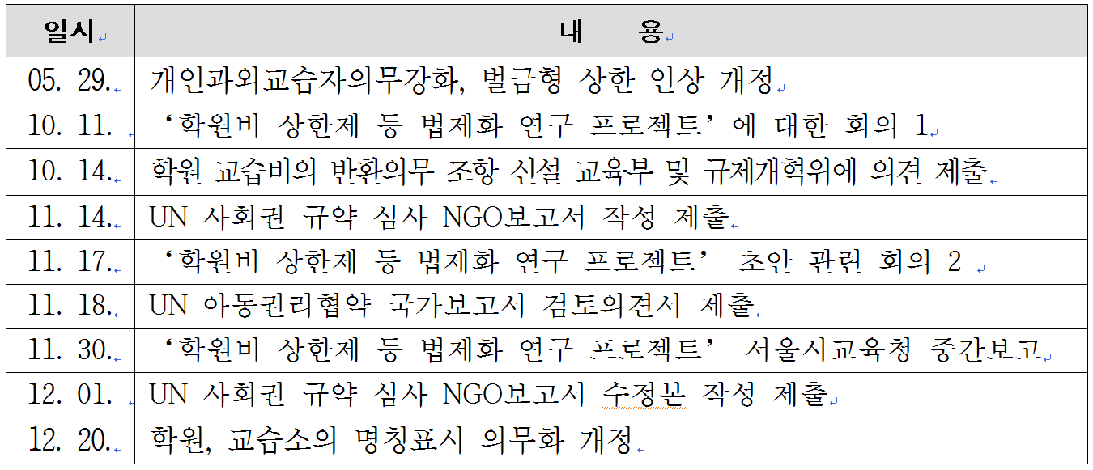
■ 활동 10 : 법률(담당 : 홍민정 변호사)
▶ 과도한 사교육(비) 문제 해결
서울시교육청과 연구 프로젝트 진행, UN 보고서 제출 등

Slide 33
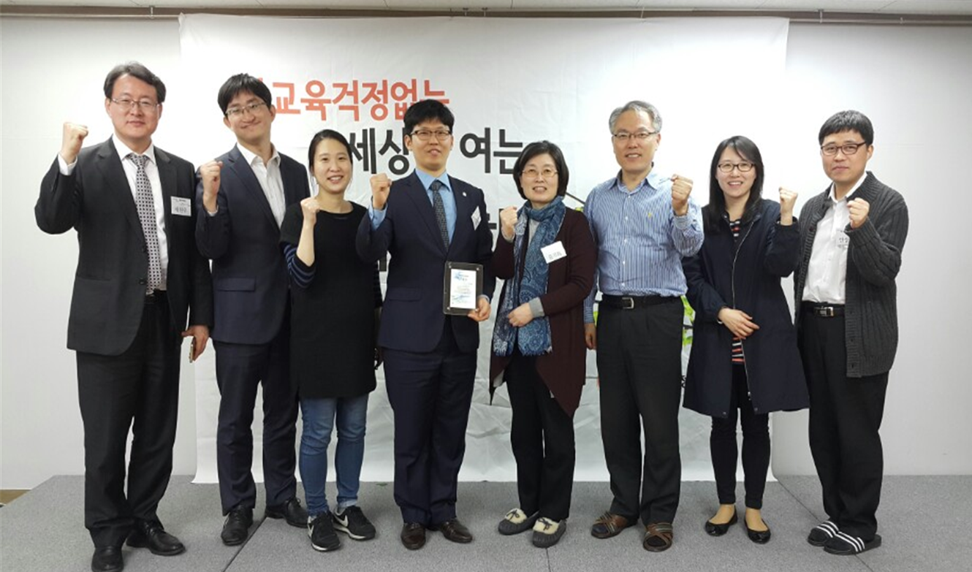
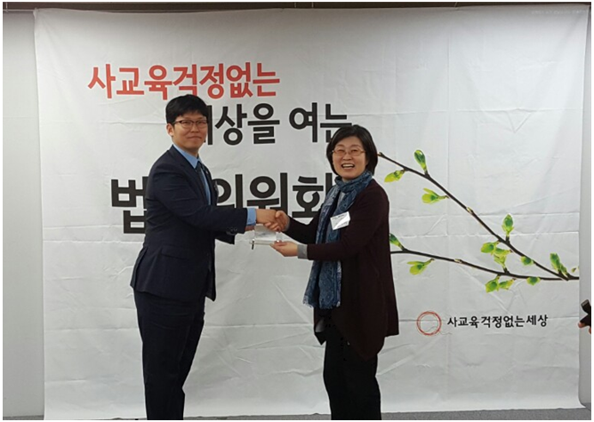
▶ 법 관련 현안 문제 해결을 위한 법률위원회 운영
위촉식을 포함한 정기회의(4.18, 6.21)

Slide 34
강좌, 지역, 캠페인 등

Slide 35
■ 활동 11 : 다양한 주제의 교육 강좌
강좌명 | 참가자(명) | 비회원(명) | 회원전환 (비율/명)
우리가 속아온 뇌과학 신화와 진실(4강) | 441 | 209 | 18%, 38
스마트폰 중독 걱정 없는 우리집(4강) | 342 | 98 | 8%, 8
행복한 진로학교(7강) | 312 | 74 | 21%, 16
온라인 학교 | 46 | 13 | 15%, 2
11기 등대지기학교 (7강) | 401 | 102 | 45%, 48
길을 찾다 길이 된 사람들 (4강) | 97 | 25 | 4%, 1
총계 | 1,639 | 521 | 21.6%, 113

Slide 36
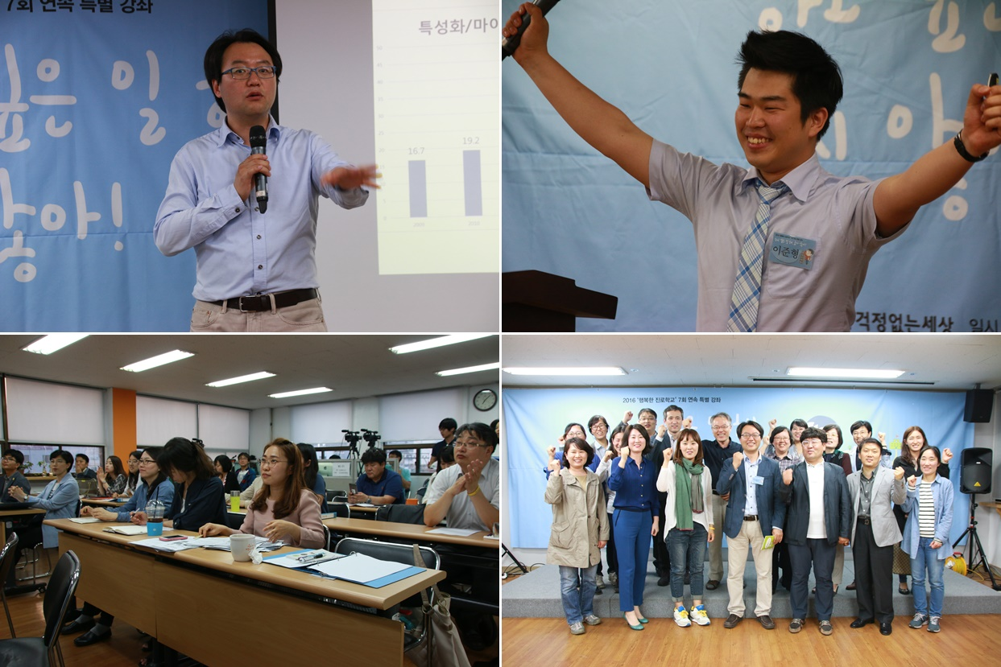

Slide 37
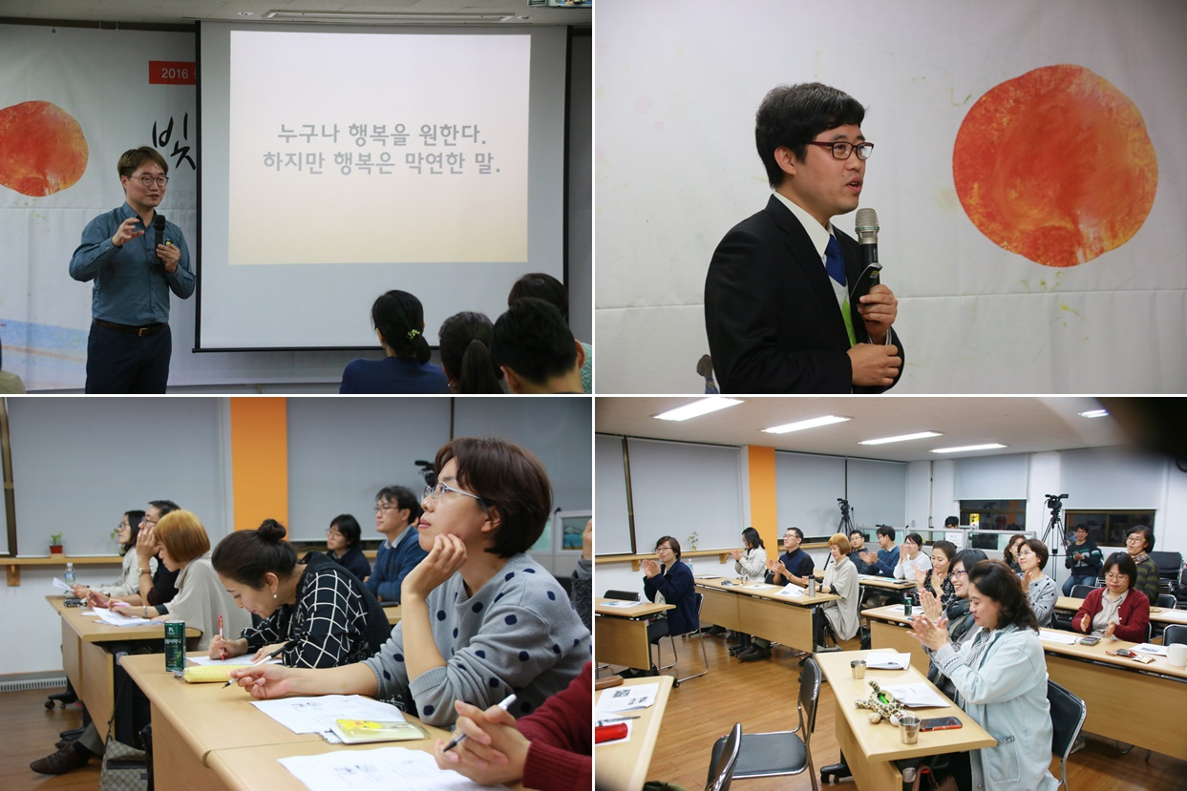

Slide 38
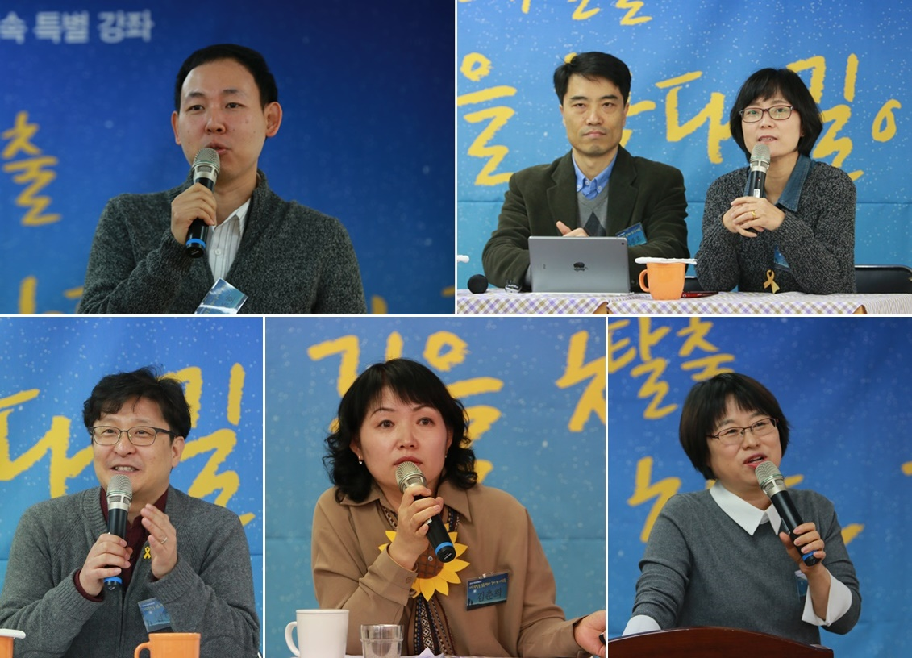

Slide 39
평 가
학부모들의 필요에 맞고, 시의성 있는 기획
: 미디어 중독에 대한 회원들의 지속적 요구에 응답, 알파고 이슈와 맞물려 뇌과학 특강과 스마트폰 중독 특강이 잘 연결되었음.
2. 새로운 기획의 진로학교
- 전문가조언: 저성장 시대, 인공지능 시대 등
- 이 시대 청년들의 삶: 민달팽이유니온/청년유니온
3. 후원자 모집의 주요한 통로 : 113명의 정기후원자
4. 안정적이고 상시 수강 가능한 강좌 사이트 필요

Slide 40
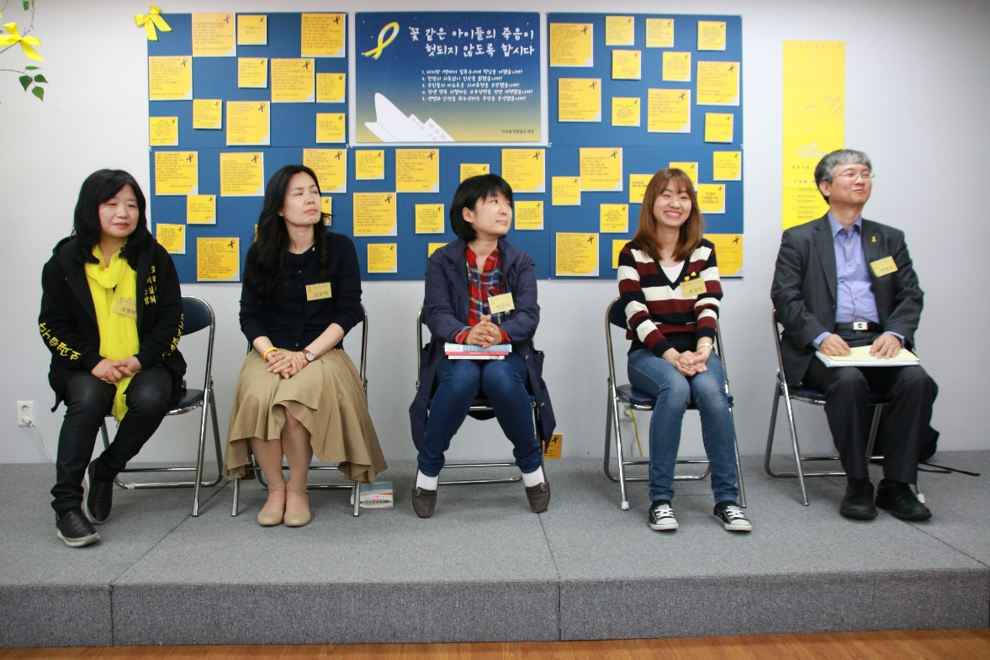
▶ 세월호 참사 2주기 ‘애도와 연대’
■ 활동 12 : 캠페인
유가족 박은희 어머니, 생존학생 학부모 김순덕 어머니,
세월호 특조위 박종운 상임위원, 강영희, 오지숙(416 연대)
회원과의 만남 / 세월호 독립영화 ‘나쁜 나라’ 상영

Slide 41
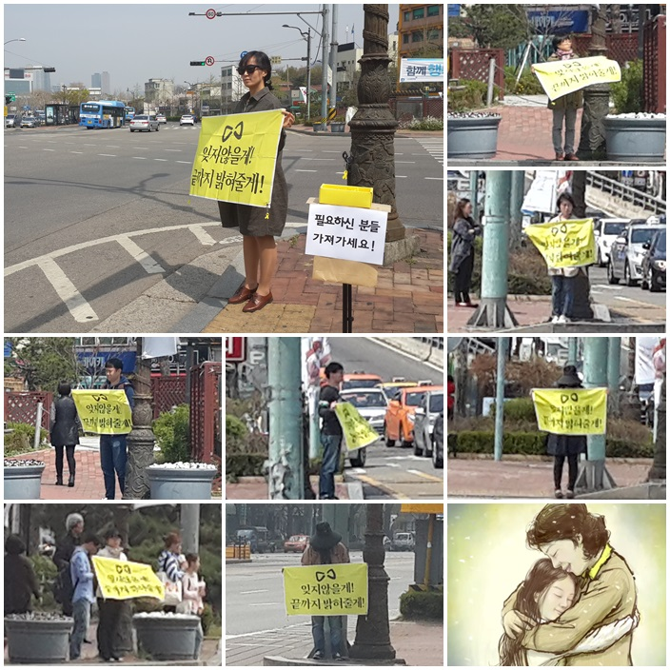

Slide 42
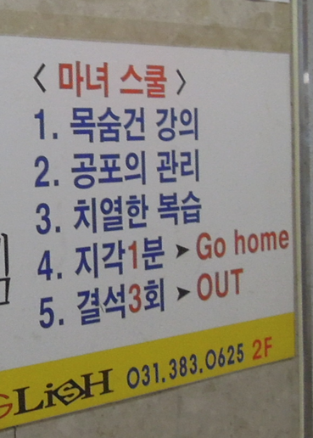
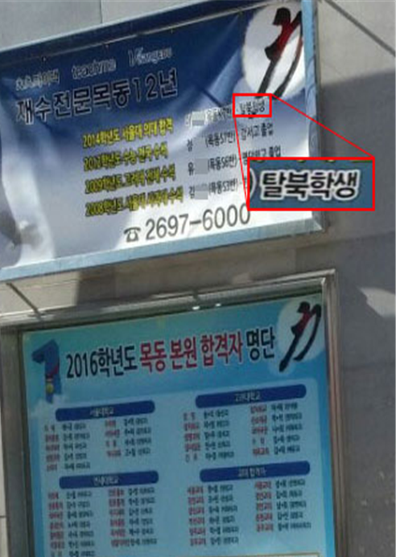
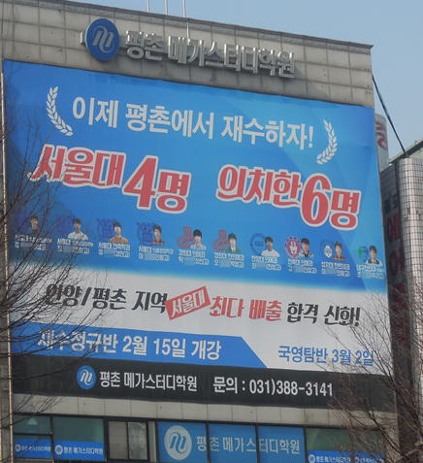
▶ 줄 세우기 없는 학교 만들기
학원가 나쁜 광고 제보 캠페인 : 인권침해 광고 / 특정대학 합격현수막 / 선행교육 광고 / 성적우수자 광고
Notes:
- 2016년 2월 한달 간 나쁜광고 캠페인 결과, 전국 모든 지역에서 나쁜 광고가 게시되고 있었고, 특히 학생의 인권을 침해하는 광고가 심해지는 경향이 있음을 확인
- 교육부, 해당 교육청 등에 민원제기 하여 개인정보공개 동의 받지 않은 게시물 모두 철거 조치하고 학교에는 합격현수막 금지 강조 문서 하달, 합격현수막 금지 법제정 및 조례제정 건의
- 학원의 나쁜 광고 사례를 제보하는 캠페인과 학원중점관리구역 10개 지역을 중심으로 현장점검을 한 결과 인권을 침해하는 악질적인 광고들이 많았고, 이슈화 되어 일부 학원은 시정조치를 하였으나 여전히 근본적인 해결책이 없는 실정임.

Slide 43
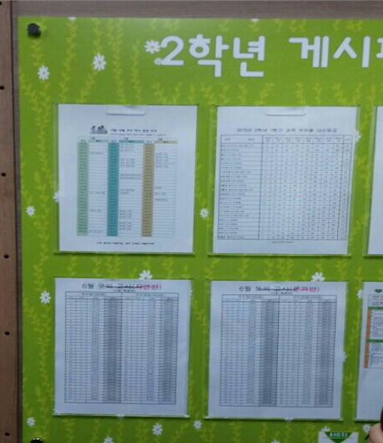
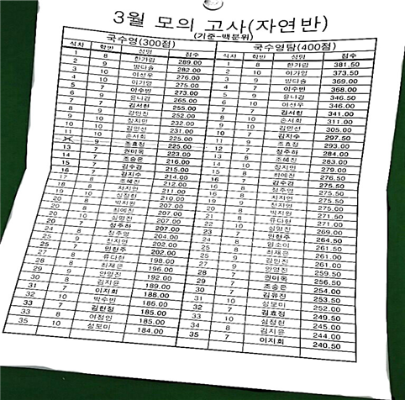
중고등학교의 석차 공개 금지 조치 : 창원 A고, 부산 B중
학급에 성적표를 공개하여 학생들로 하여금 수치심을 느끼게 하거나 중학교에서는 공개할 수 없는 석차를 공개하여 학습분위기를 조성하려는 사례에 대한 민원을
해당 교육청과 학교에 시정 조치를 요구함. 동일 사례 발생하지 않도록 조치.
Notes:
사례1: 2년에 걸쳐 창원 성지여고에서 학급에 모의고사 성적표를 게시하여 학급끼리 서로 경쟁하는 구조를 만들고 있는 사실 제보 접수
사례2: 부산 00중학교에서 성적표에 공개하지 않는 석차와 동석차를 포함시켜 배부한 사례 제보 접수
○ 성과
- 해당 교육청 및 학교에서 즉각 시정조치를 실시하였고, 차후 동일 사례 발생하지 않도록 할 것을 약속받음
- 학급에 성적표를 공개하여 학생들로 하여금 수치심을 느끼게 하거나 중학교에서는 공개할 수 없는 석차를 공개하여 학습분위기를 조성하려는 사례에 대한 민원을 제기하여 동일 지역에서 동일 사례가 발생하지 않도록 조치함

Slide 44
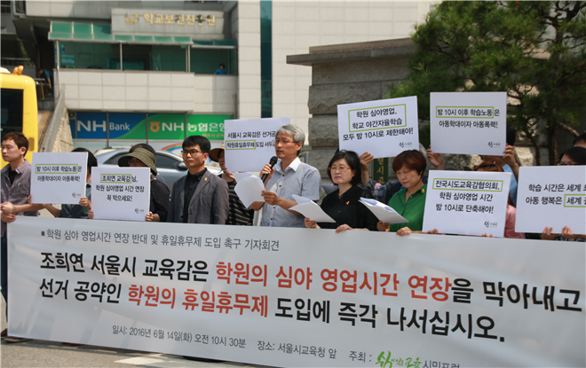
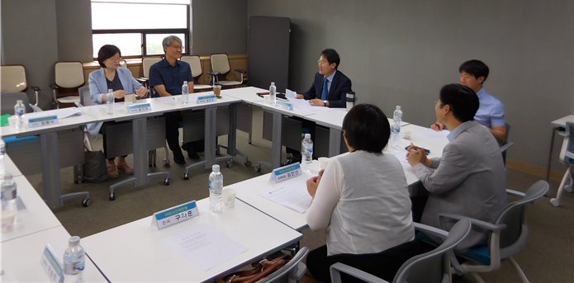
▶ ‘쉼이 있는 교육’ 연대 사업
5월, ‘쉼이있는교육 시민포럼’ 출범식
5월, 서울시의회 박호근 의원의 학원 심야 영업시간 연장 조례 발의 시도
5월, 서울시의회 학원 심야영업시간 연장 조례를 위한 공청회 / 반대 기자회견
6월, 서울시 교육청 앞 기자회견 및 서울시교육청, 서울시의회 간담회
Notes:
5월 시민포럼을 출범하자마자, 서울시의회에서 서울지역 학원 심야 영업시간을 연장하려는 조례를 발의하려는 움직임이 있어 이에 대응하는 활동을 5,6월 숨가쁘게 펼침.
기자회견, 간담회를 통해서 조희연 교육감이 선거 공약으로 내걸었던 학원 휴일휴무제 도입에 앞장서야 함을 강조하고, 학원 심야영업 제한을 전국 10시로 통일하는 것으로 17개 시도 교육감협의회 안건으로 제출했으나 안건 보류됨.

Slide 45
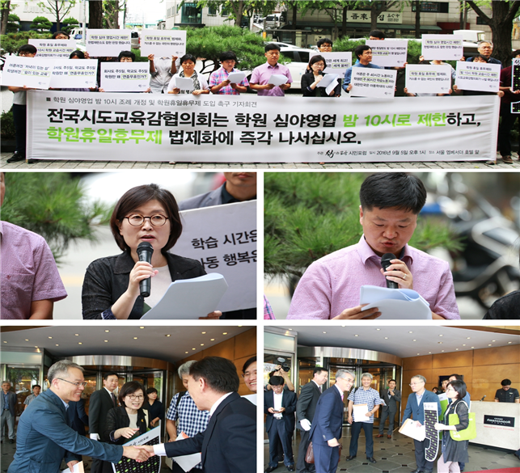
6월 2일, 헌법재판소는 학원의 심야 영업 금지 조례가 합헌임을 결정
    “교습시간 제한은 교습 자체를 완전히 금지한 것이 아니라 심야학습만 제한하고 있을 뿐이고, 이 조례로 침해되는 기본권이 공익을 위해 감수할 정도이며 입법 취지도 합당하다”
9월, 전국 교육감 협의회에 학원휴일휴무제 안건 상정 및 사전 기자회견

Slide 46
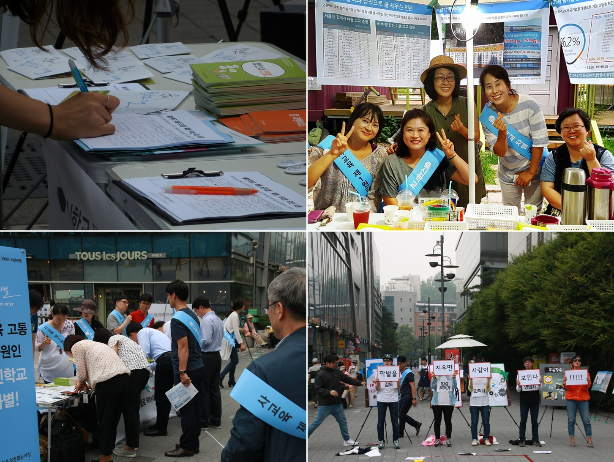
▶ 출신학교 차별금지법 제정 운동
서명운동(5.24~) : 직접서명 9,834(86%)명 + 온라인 1,597(14%)명=합계 11,431명

Slide 47
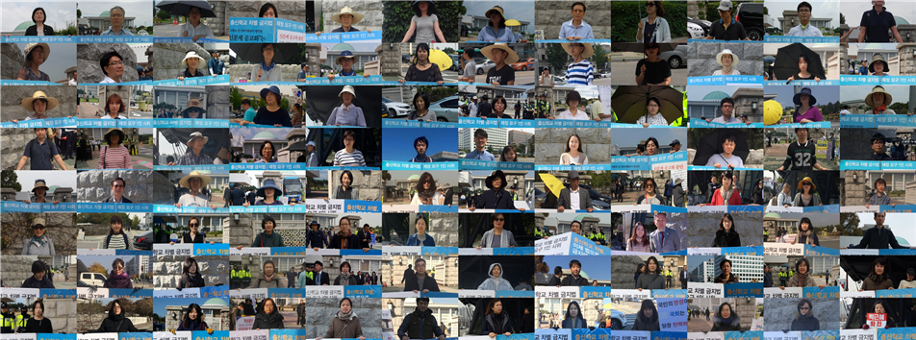
국회 앞 1인 시위(7.14~12.30) : 25주간 총 117명의 시민 참여

Slide 48
6개 도시 공청회 : 전주, 광주, 울산, 부산, 대구, 대전
일정 | 지역 | 장소 |  | 공청회 참석자 | 서명 참여
 |  | 공청회 | 거리서명캠페인
11.03(목) | 전주/전북 | 전주시평생교육원 | 전주한옥마을거리 | 서난이 의원 등 15명 | 231
11.04(금) | 광주/전남 | 광주 YMCA | 금남로 | 장휘국 교육감 등 50명 | 221
11.10(목) | 울산/경남 | 울산시의회 대회의실 | 성남동 젊음의거리 | 최유경 의원 등 30명 | 190
11.11(금) | 부산/경남 | 부산YWCA 대회의실 | 부산역 광장 | 고영남 교수 등 20명 | 284
11.23(수) | 대구/경북 | 대구시민공익지원센터 | 대구백화점앞 | 손종현 교수 등 40명 | 414
11.24(목) | 대전/충청 | 대전역사박물관 | 타임월드 앞 | 이재원 학생 등 30명 | 68

Slide 49
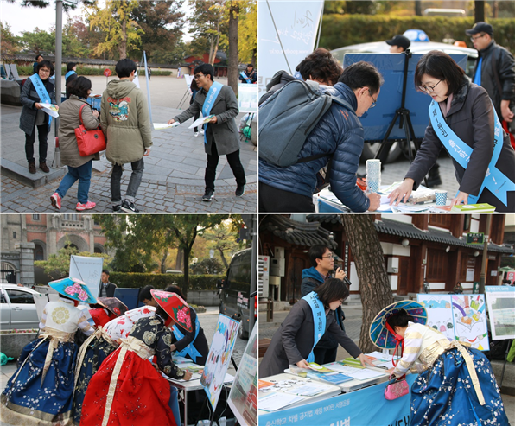
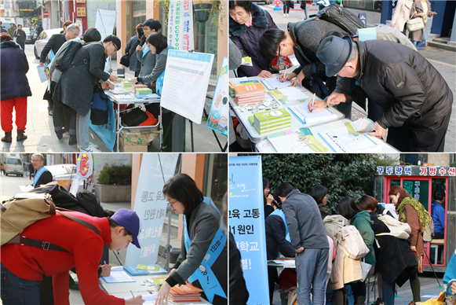
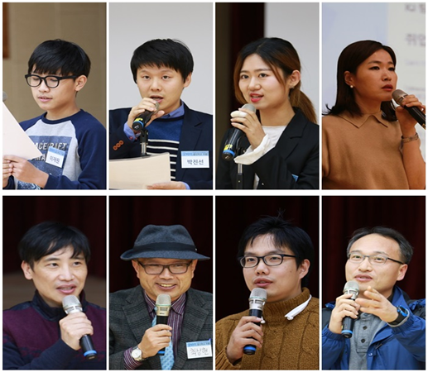
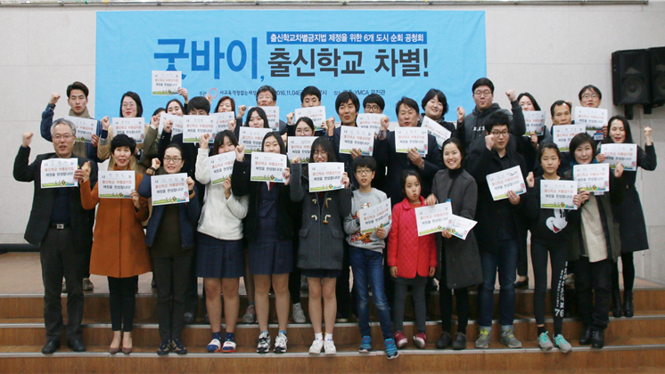

Slide 50

■ 활동 13 : 전국 60개 지역등대모임
1. ‘출신학교 차별금지법’, ‘줄 세우기 없는 학교 만들
기 캠페인의 동력
2. 사교육걱정없는세상’과 관계를 맺으며 등대모임을 통해 ‘내’가 변하고, 변화된 모습을 가정과 사회에서
실천함
3. 12곳 지역모임 개척, 총 56곳 지역모임
4. 지역대표 리더십의 성장 – 시민운동 주체로 성장

Slide 51
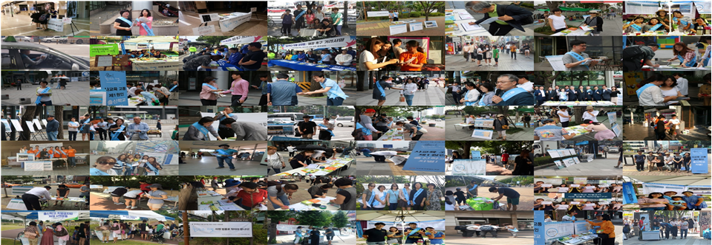
▶ 출신학교 차별금지법’ 운동의 원동력
Notes:
전국 50여개 지역에서 거리서명과 지인서명으로 출신학교 차별 금지법의 필요성을 알림.

Slide 52
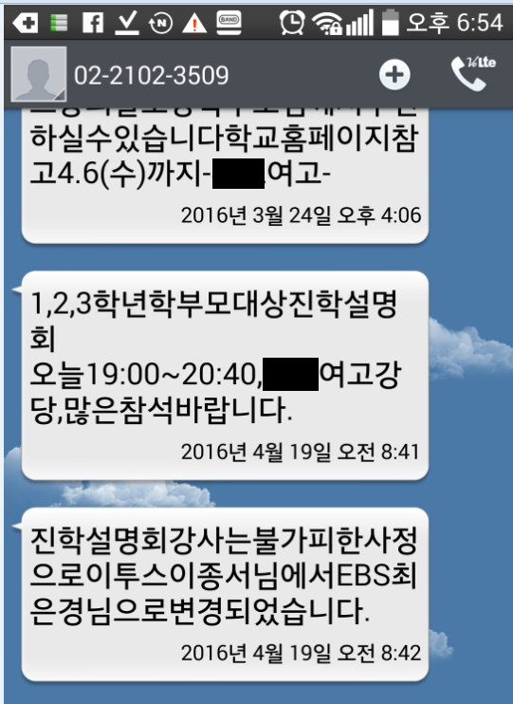
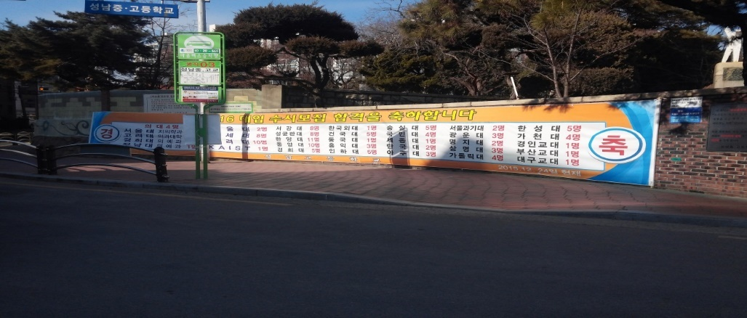
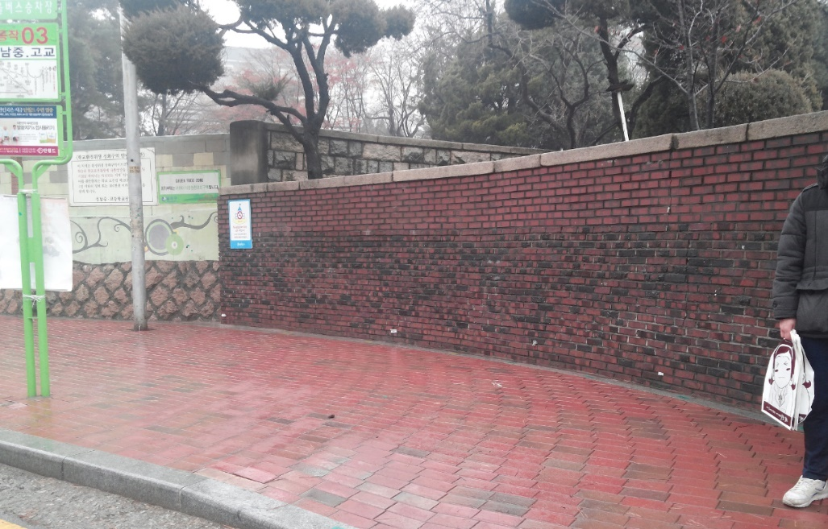
▶ 우리 아이 학교 환경을 바꾸는 활동
Notes:
줄세우기 없는 학교 만들기 캠페인에 지역 회원들이 적극적으로 참여, 학교 담벼락 합격 현수막을 없애고, 사교육 강사의 입시 설명회를 막아내는 등 자율적으로 우리 아이들의 교육 환경을 개선하는 일에 앞장서고 있음.

Slide 53
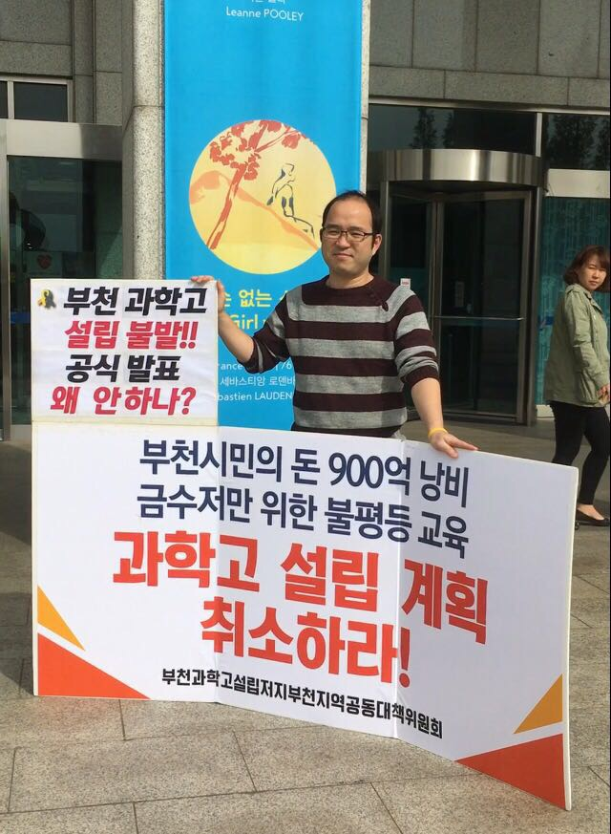

▶ 고등학교 서열화는 이제 그만!
Notes:
부천 내 과학고를 설립하려는 계획에 맞서 설립 취소 운동을 하고 설립 무산을 이끌어냄. 순수한 시민들의 힘으로 일굼.

Slide 54




▶ 여름 회원 가족 MT : 8월 19~20일
Notes:
매해 150여명 회원가족들이 1박2일로 만남. 사교육걱정없는세상을 살아가는 용기와 지혜를 나누는 자리.

Slide 55




▶ 지역민들을 위한 교육 강좌-6지역
Notes:
지역등대지기학교를 지역회원 자체적으로 6곳에서 운영.

Slide 56
안정된 지역(40지역)
▶ 56개 지역 모임 : 안정 / 신생 / 도움 필요
서울 종로 | 이주희 | 월1회
중량/성동 | 백선숙 | 월1회
강남/서초 | 백선자 | 월2회
송파1기 | 채송아 | 월1회
송파2기 | 채송아 | 월1회
노원 | 이수미 | 월2회
노원2기 | 기숙영 | 월2회
동작저녁 | 김관순 | 월1회
관악 | 조혜영 | 월1회
강서 | 윤민지 | 월2회
양천 | 구은정 | 월1회
서울 은평 | 이현주 | 월2회
광진 | 박선주 | 월1회
경기 파주 | 정은진 | 월1회
남양주 | 채아름/이재목 | 월2회
의정부 | 김승연 | 월1회
부천/송내 | 정문기 | 월1회
부천/역곡 | 나유진 | 월2회
경기 김포 | 지미영 | 월1회
성남/분당 | 김진경 | 월4회

Slide 57
역곡두레생협 | 나유진 | 월2회
부천역곡 남부 | 남태일 | 월2회
수원/영통 | 조월신/박지현 | 월1회
수원/화성 | 김소정 | 월1회
용인 | 조정숙 | 월1회
일산 | 노임선 | 월4회
광주남한산초 | 김동은 | 월1회
강원 춘천 | 최태희 | 월1회
충남 천안 | 홍보라 | 월1회
서산 | 최영주 | 월1회
대전 /유성 | 전재영 | 월1회
경북 안동 | 변정미 | 월1회
경남 울산 | 정현정 | 월4회
부산 낮 | 박소영 | 월2회
부산저녁 | 박소영/김영숙 | 월2회
마산 | 강주용 | 월1회
거제 | 이민우 | 월1회
전북 전주 | 양희성 | 월1회
광주 저녁 | 정철성 | 월1회
중국 상해 | 김효정 | 월2회

Slide 58
2017년 팍팍 밀어주고 싶은 지역(4지역)
신생 지역(12지역)
서울 용산 | 용은중 | 월1회
마포 | 이용순 | 월1회
성북 | 기숙영 | 월1회
광진(고학년) | 박선주 | 월1회
동작 낮 | 박안나 | 월1회
구로 | 김승현 | 월1회
강남 | ---- | 월1회
경기 구리 | 정지향/강민조 | 월1회
안양 낮 | 박부흥 | 월1회
저녁 | 박부흥 | 월1회
인천 송도 | 최영이 | 월1회
목포 무안 | 김유정 | 월1회
충북 청주 | 전인선 | 월1회
강원 원주 | 김태은
경남 김해 | 밴드 | 온라인
광주 낮 | 밴드 | 온라인
제주 | 밴드 | 온라인

Slide 59


“사람이 답이다” (서울 강서 등대모임 6년차 전선영)
서너 명의 엄마들과 함께 시작했던 모임이 어느새 꼬박 6년이 되었다.
입학 철에는 마당 있는 집에 모여 동네 잔치를 열었고, 여름이면 물놀이를,
겨울에는 눈 구경을 함께 즐겼다.
성적과 공부에만 매달리지 않고 성공이라는 로드맵에 매몰되지 않기 위해
2주마다 모여 아이 키우는 혼란스러움을 달래려 속 걱정을 나누고
'나를 위한'이 아닌 '우리를 위한' 길을 찾기 위해 공부하던 엄마들….
아마도, 사람이 답인 것 같다. 그리고 우리의 사랑이 힘인 것 같다.
그런 사람들과 사랑을 나누고 있으니 나는 그래서 오늘도 희망을 꿈꾼다.
Notes:
전선영 회원이 12월 강서 등대모임 송년회를 마치고 후기로 쓰신 글. 또래 아이들을 키우는 엄마들과 지난 5년의 시간을 어떻게 보냈는지, 내 삶을 어떻게 바꾸었는지를 표현. 성공주의로 아이들을 바라보지 않고 교육의 참된 의미를 배워가는 시간이었고, 그 시간을 좋은 이웃들과 함께 할 수 있었던 것에 대한 소회를 나타냄. 이러한 고백이 등대모임에 참여하는 회원들 대부분의 고백일 것이다.

Slide 60


▶ 사교육(비) 절감 모델 개발
6월 29일, 수업과성장연구소와
연구 협약 체결
4300명 회원설문조사를 시작으로, 사교육 절감 경험을 한 회원들과 하지 못한 회원들 인터뷰 진행 중.

Slide 61
■ 활동14 : 노워리 상담넷, 100인강사클럽의 활약
▶ 온라인 상담으로 131명의 부모들을 만남
주제 | 총계
학원/사교육 정보 상담 | 8
학습 (학습법/학습태도) | 13
생활 및 심리 상담 | 27
영유아 자녀 상담 | 32
영어사교육 상담 | 15
수학사교육 상담 | 16
독서/논술/글쓰기 상담 | 5
이메일상담 | 15
계 | 131

Slide 62


▶ 100인 강사클럽 : 총 146회 강의, 294명의 후원자를 얻음
년도 | 파견 회수 | 활동 강사 | 강의주제 |  |  |  |  |  |  | 강사후원금 | 후원인원 | 후원 구좌
 |  |  | 학원비 | 영어 | 수학 | 진로 | 자기 주도 | 영유아 | 기타
2014년 | 172회 | 26명 | 43회 | 16회 |  | 75회 | 10회 | 13회 | 15회 | 17,524,687 | 334 | 612
2015년 | 183회 | 41명 | 45회 | 26회 | 47회 | 41회 | 7회 | 5회 | 12회 | 22,434,800 | 384 | 709.5
2016년 | 146회 | 24명 | 8 | 10 | 45 | 42 | 8 | 5 | 22 | 17,697,645 | 294 | 469

Slide 63




▶ 소책자 배포 운동(2016년/누적)
4,825부 4,217부 11,032부 118,136부
95만부 35만부 38만부 11만부

Slide 64

■ 활동15 : 온오프라인 커뮤니케이션
‘사교육탈출’
뉴스레터 발행:
사교육탈출/
꿈이있는공부/
직업의 발견
3꼭지 인터뷰 기사

Slide 65

▶ SNS 카드뉴스 발행
페이스북, 스토리채널, 블로그, 카페 등
각 SNS 채널에 맞는 형식의 콘텐츠를 기획하여
모든 매체의 방문자 수가 증가함.

Slide 66




Notes:
캠페인, 교육강좌, 그 외 정책 소식 등을 일상적으로 SNS를 통해 전달.
많게는 13만명 이상, 적게는 5만명에게 소식이 전달됨.

Slide 67
4. 2016년 사업
활동으로 인한
사회의 변화 평가

Slide 68


Slide 69


Slide 70


Slide 71

■ 성과 1 : 선행교육 규제법(담당 : 문은옥 연구원, 구본창 정책국장)
▶ 교육부의 개정안, 방과후학교에서 선행을 허용하려는 안을 한시적으로 하게 하는 등 최대한 개선함.

Slide 72

■ 성과 2: 영유아 사교육포럼(담당 : 최현주&이슬기 연구원, 안상진 소장)
▶ 헌법재판소 재판관 전원일치, “사립초 영어교육 제한은 합헌＂ 판결

Slide 73

▶ 사립초 불법영어교육에 대한 꾸준한 문제제기로 인해 서울시교육청이 상반기 특별장학을 실시, 문제 학교에 대해 행정처분 및 시정조치 요구가 이루어짐
서울시교육청
중등교육과 외국어팀 보도자
료(6.17)

Slide 74


▶ 유아대상영어학원의 대표적 불법행위 중 하나인 ‘불법 유사명칭 사용’에 대한 교육부의 감독 강화가 이루어짐.(10.26)

Slide 75


▶ 교육부, “영유아 사교육비 조사를 하겠다.” (2016 교육부 업무계획)

Slide 76

■ 성과 3 : 고교체제&교육과정(담당 : 김은정 연구원, 안상진 소장)
▶ 자유학기제 활동을 고입전형과 연계하려는 교육부 계획에 반대 의견 개진하여 현재 중단 상태
=> 이후 9월 국회교육정책토론회에서 교육부 공교육진흥과에서 고입전형 반영을 검토하고 있지 않다고 밝힘.

Slide 77

▶ 서울형 자사고 고입전형에서 지원자의 자기소개서를 기존과 같이 처음부터 제출하거나, 1단계 후에도 제출 가능 하도록 개선하는데 기여함.

Slide 78


■ 성과 4 : 대입전형 개선운동(담당 : 문은옥 연구원, 구본창 정책국장)
▶ 단체의 대입전형 개선 방향에 따라 대학들의 실제적인 전형변화를 이끎.
▶ 논술 전형 : 고교 교육과정 미준수 문항 비율이 줄어듦.

Slide 79

■ 성과 5 : 대학체제(담당 : 은수진 연구원, 김성수 정책위원)
▶ 대학구조개혁과 대학재정지원사업의 문제점 사회적으로 부각시킴.

Slide 80

■ 성과 6 : 채용시장(담당 : 김은종 연구원, 안상진 소장)
▶「학력․출신학교 차별금지 및 권리구제 등에 관한 법률안」 발의(9.6)
출신학교차별금지법 발의 환영
국회 기자회견(9.6)

Slide 81



▶출신학교 차별 금지법 관련 논의가 정치적, 사회적으로 활발해짐.
시민 여러분께서 함께 해 주신다면, 저는 우선 새해에는 학벌과 학력으로 인해 불평등한 대접을 받는 대신 학생 개개인의 다양한 특성과 노력이 존중받는 사회, 직업의 귀천이 없는 사회로 전환되는 기반을 다지기 위해 힘껏 노력하겠습니다. 이런 노력을 제도적으로 보완하기 위해 가칭 <학력‧학벌 차별 금지법> 제정의 필요성을 사회적으로 공론화해야 한다고 생각합니다. 서울교육을 책임지면서 우리 아이들이 학벌체제 속에서 신음하는 모습을 보며, 출신 학교 ‘졸업장’에 따라 삶의 질이 현격히 차이가 나는 사회구조를 바꾸지 않는 한 교육 불평등의 근본적인 해결은 요원하다는 사실을 절실하게 느껴왔기 때문입니다.
관련 제정안과 개정안 : 5건
신년 기자회견(2017.1.4)

Slide 82



▶2015년 대비 2016년 상반기 공기업 채용 입사지원서 개선

Slide 83

■ 성과 7 : 수학 사교육포럼(담당 : 고여진 연구원, 최수일 대표)
▶ 2015 교육과정 개정에 따른 초등 1,2학년 수학 교과서 개선
- 교육부와 연구진, 관련 기관 간담회를 통해 개선 사항 확인(12.5)

Slide 84



Slide 85

▶ 중학 시험문제 선행 유발 관련 보도자료 발표 후, 서울시교육청에서 문제 해결을 위한 회의 제안. 관련 논의 중.

Slide 86


■ 성과 8 : 사교육 시장(담당 : 문은옥 연구원, 구본창 정책국장)
▶2015년 12월 31일 기준 서울시 교육청 등록 학원 및 교습소 전수조사를 통해 학원법 위반 사항, 즉 적정 교습비 위반, 교습과목개설 위반 사례 910건 적발.

Slide 87


■ 성과 9 : 교육통계센터(담당 : 민유리 연구원, 안상진 소장)
▶ 통계센터의 정책자료가 언론과 시민에게 널리 읽혀지고 활용됨.

Slide 88
■ 성과 10 : 줄 세우기 없는 학교 만들기 캠페인
▶ 국가인권위원회, 전국 시/도교육감에게 학원 합격 현수막 지도·감독 의견 표명
“17개 시도 교육감은 학원의 영업활동 자유보다 학원의 건전한 발전을 위한 지도ㆍ감독이 우선함을 인지하고, 대다수 학생이 차별과 소외를 받지 않고 개인정보 자기결정권이 침해받지 않도록 학원을 지도ㆍ감독해야 함”

Slide 89



▶ 지자체 주관 입시설명회, 사교육업체 강사 초빙 및 위탁 금지 요구 : 안양, 수원,
용인, 안산, 부산 수영구 등
▶ 교육부, ‘학업성취도 평가 결과를 활용한 서열화 홍보 행위 금지’ 지침 시행
Notes:
- 해당 지자체가 다음번 입시설명회 수립 시 지침을 적용하겠다고 약속함
- 경기도(안양, 수원, 용인, 안산)와 부산(수영구) 등 일부 지방자치단체가 주관하여 사교육업체와 결탁해 입시설명회를 개최하였고, 이를 교육부, 경기도/부산 교육청, 경기도청, 부산시청에 민원을 제기하여 지자체가 사교육업체 입시설명회를 지양하도록 지침 수립 및 하달함

Slide 90
※ 개별학교 줄 세우기 교육 개선결과
※ 개별학교 줄 세우기 교육 개선결과 (30건) : ▲ 경남 군복중 방중 기숙사 입사 선행교육 (국,영,수 프로그램), ▲ 마산 중앙고 – 학생부를 학생이 기록, ▲ 당촌초 – 3학년 영어 첫 시간 가족 소개 숙제, ▲ 경희고등학교 – 방과후 수학시험 과다, ▲ 경주여고 – 사교육업체 입시설명회, ▲ 양천고 – 학년순 급식, ▲ 수원 신풍초 – 초2 학력진단평가 4개 틀리면 청소, ▲ 봉화초 – 1학년 체벌, ▲ 성남고 – 사교육업체 입시설명회(강사 변경), ▲ 대전 장대중 – 사교육업체 입시설명회, ▲ 마포초 – 교사 폭언, ▲ 수내초 – 가정통신문 성적, ▲ 인천남구청 – 강남구청 입시설명회, ▲ 용인외대부고 – 수학교과 편접 운영, ▲ 폴수학 대안학교, ▲ 인천중앙여자상업고등학교 – 대기업합격 현수막, ▲ 수원 한일초 – 학생지킴이 활동, ▲ 동인천고등학교 – 진로집중과정반 우열반 형태 운영, ▲ 부산 사직중 쪽지 성적표, ▲ 춘천학원연합회 강원 봉사단 운영, ▲ 마산성지여고 학생부 편법 기록, ▲ 광주 청솔학원 합격 / 성적현수막 철거, ▲ 광주 청담 아카데미 현수막 철거, ▲ 구로구청 사교육업체입시설명회, ▲ 숙명여고 입시설명회 민원, ▲ 울산옥동멘토학원 자물쇠반 현수막 광고 철거, ▲ 고양시 학원연합위원 협의회 입시설명회 실시 민원, ▲ 충남 고입(비평준화) 비교과 성적 산출 관련 민원, ▲ 서문여중 성추행 민원

Slide 91
Ⅱ. 2016년
재정 결산

Slide 92
연말 평가 주요 특징
■ 2016년도 총수입, 약 14.3억원
■ 수입은 기관 후원(29곳)과 개인 후원(4,214여명)
이 차지하는 비중(52.1%)이 크고, 그 외에 강좌 등
의 참가수입, 인세 수입, 소책자 신청비등임.
■ 2016년도 총지출 약 14억원, 인건비는 9.4억, 사무 운영비는 0.7억, 사업비는 3.3억, 기타 약 1.5억(비품, 소프트웨어, 보증금인상, 소책자제작비등)

Slide 93
■ 수입 부분
내 역 | 금 액 | 비 율 | 월평균 | 비 고
1.정 기-개인후원 | 1,137,541,000 | 79.0% | 94,795,083 | 현재 회원 약 4,214명
2.비정기-개인후원 | 43,329,770 | 3.0% | 3,610,814
3.정 기-기관후원 | 35,500,000 | 2.5% | 2,958,333 | 현재 29곳
4.비정기-기관후원 | 236,000 | 0.0% | 19,667
5.특별후원금 | 76,877,100 | 5.3% | 6,406,425 | 웃어라수포자, 출신학교 차별금지법
6.행사참가수입 | 92,815,744 | 6.4% | 7,734,645 | 뇌과학, 디지털중독, 온라인학교 행복한 진로학교, 등대지기 회원MT 길을 찾다 길이 된 사람들
7.소책자 | 23,138,500 | 1.6% | 1,928,208 | 아깝다 학원비, 웃어라 수포자 아깝다 영어 헛고생, 찾았다 진로
8.인세수입 | 9,454,882 | 0.7% | 787,907 | 아깝다영어헛고생, 꿈이있는공부 행복한진로학교, 하고싶은일해 수포자신분세탁프로젝트, 학원없이살기
9.기타 | 6,314,334 | 0.4% | 526,195 | 이자수익, 도서판매, 부가세예수금등
10.차입금 | 12,000,000 | 0.8% |  | 대출금
11.전년도 이월금 | 1,945,740 | 0.1%
합 계 | 1,439,153,070 | 100% | 118,767,278

Slide 94
※ 수입 : 정기 후원이 81.5% 비중

Slide 95
■ 지출 부분
내 역 | 금 액 | 비 율 | 월평균 | 비 고
1. 사무인건비 | 124,142,482 | 8.8% | 10,345,207 | 사무인건비 4명
2. 사무운영비 | 73,518,819 | 5.2% | 6,126,568 | 건물임차료, 통신비, 사무용품비 등
3. 사업비 | 330,893,793 | 23.5% | 27,574,483 | 각종 사업 진행비
4. 사업인건비 | 805,917,894 | 57.2% | 67,159,825 | 2017년 1월 현재(공동대표2인) 상근자 27명
5. 기타 | 73,801,118 | 5.2% | 6,150,093 | 컴퓨터, 카메라, 소프트웨어, 보증금인상, 소책자제작비 등
합 계 | 1,502,697,489 | 100% | 117,356,176

Slide 96
※지출 : 인건비, 66% 비중

Slide 97
2016 개인-정기 후원자 가입 상황
- 2016년 월별 회원 수(신규 회원가입자 수 1,010명, 탈퇴 528명, 전체 482명 증가)

Slide 98
2016년 월별 후원 구좌수
1년간 순증구좌 약 1,639구좌
(신규구좌-2,228구좌, 증액구좌-776.6구좌, 감액구좌-222.5구좌, 탈퇴구좌-1,143구좌)

Slide 99
■ 2017년 2월 현재 후원자 숫자
* 개인 정기 후원
* 안상진 후원회
* 기관 후원
구좌 수 | 인원(명) |  | 구좌 수 | 인원(명)
1구좌이하 | 1,436 |  | 10구좌이하 | 118
2구좌이하 | 1,817 |  | 15구좌이하 | 15
3구좌이하 | 493 |  | 20구좌이하 | 11
4구좌이하 | 48 |  | 40구좌이하 | 2
5구좌 | 185 |  | 50구좌이하 | 4
6구좌 | 9 |  | 90구좌이하 | 1
7구좌 | 5
8구좌 | 4
총 합 |  |  | 4,148명
구좌 수 | 인원(명)
1구좌 | 4
2구좌 | 12
3구좌 | 6
5구좌 | 2
총 합 | 24
구좌 수 | 단체 수
300구좌 | 27
※1인 평균 : 2.3구좌

Slide 100
*연차별 후원자 증감표

Slide 101
감사합니다

